Slide 1


Singularidad económica
Antonio Candia

Slide 2
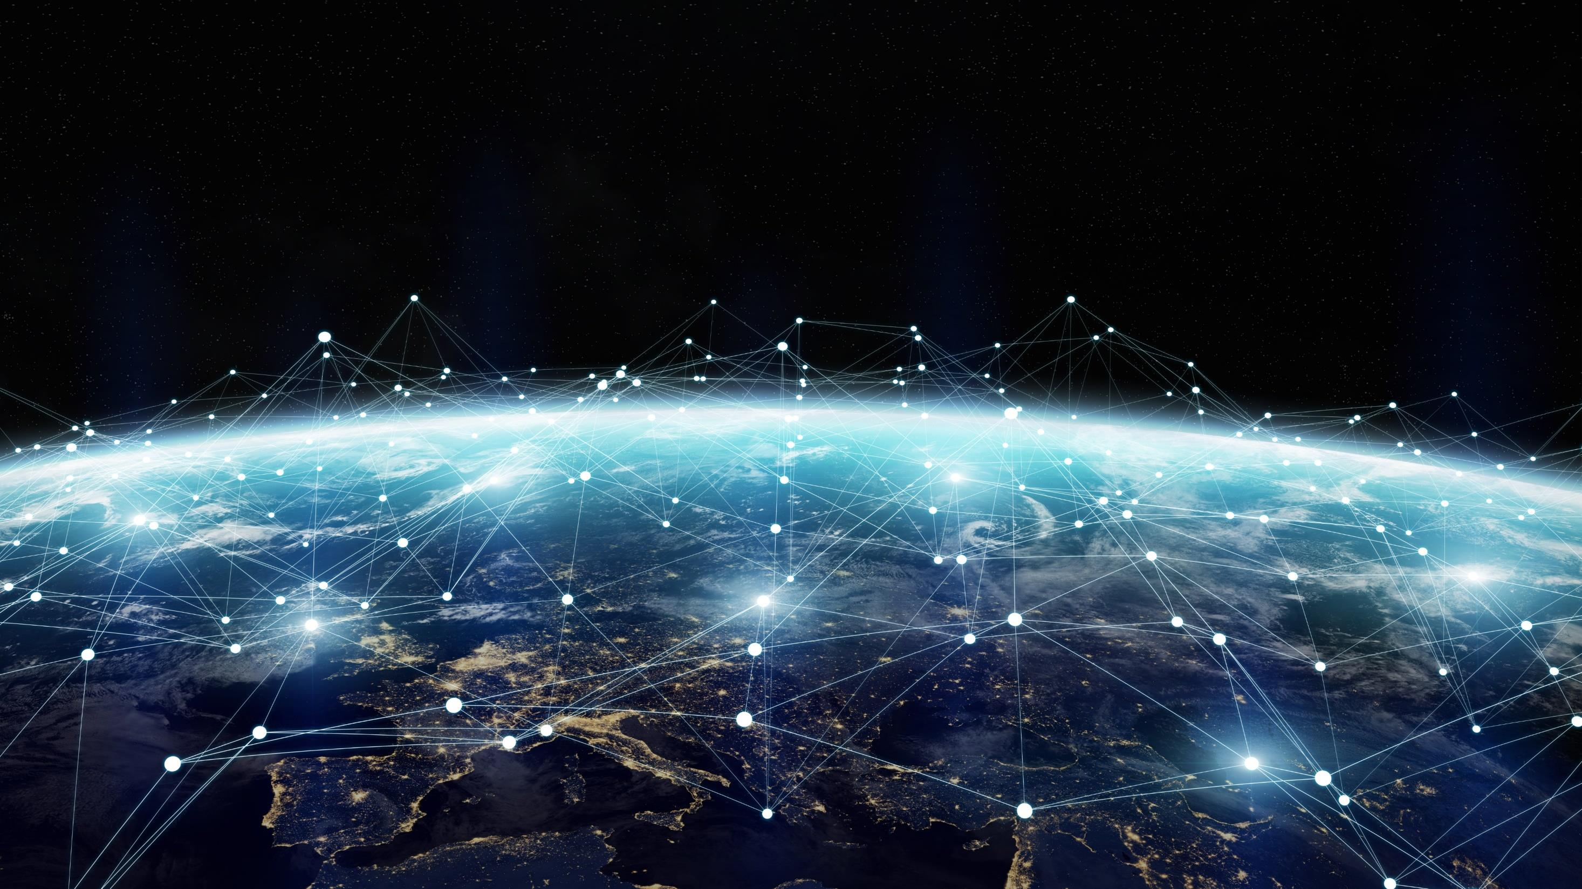
“Hay décadas en las que nada pasa….
Y hay semanas en las que pasan décadas”

Slide 3
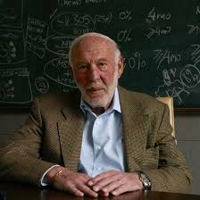
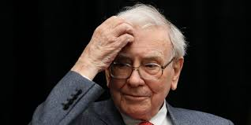
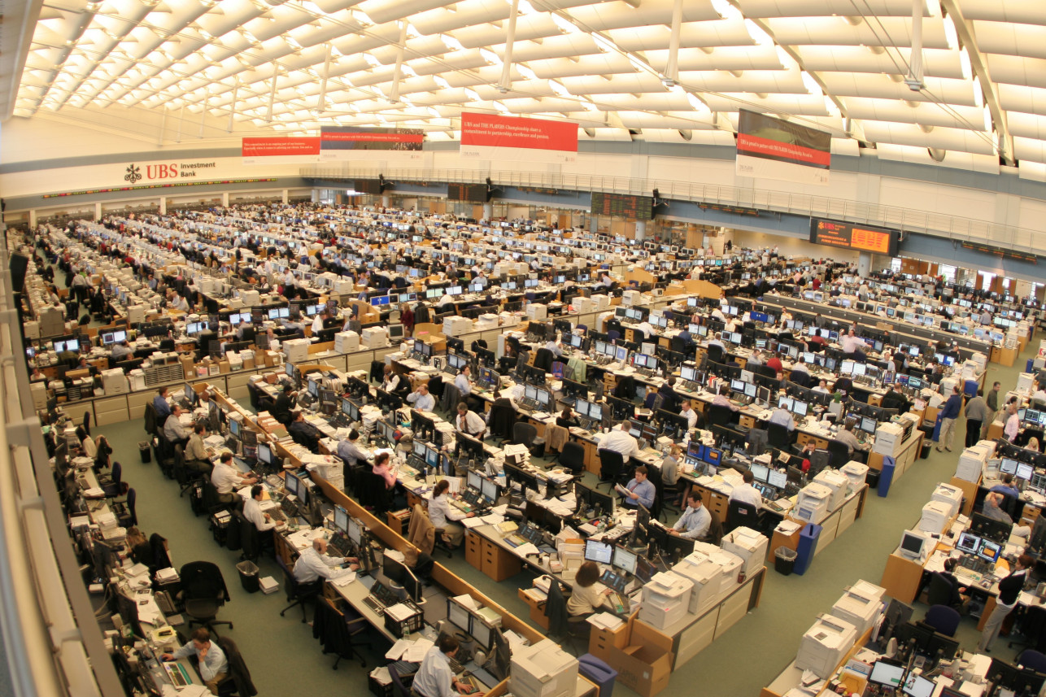
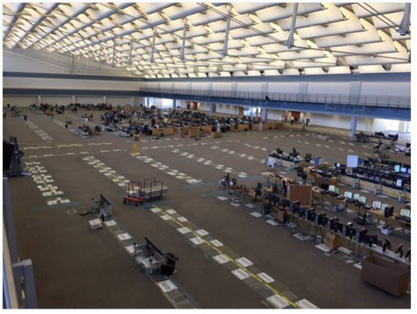

Slide 4
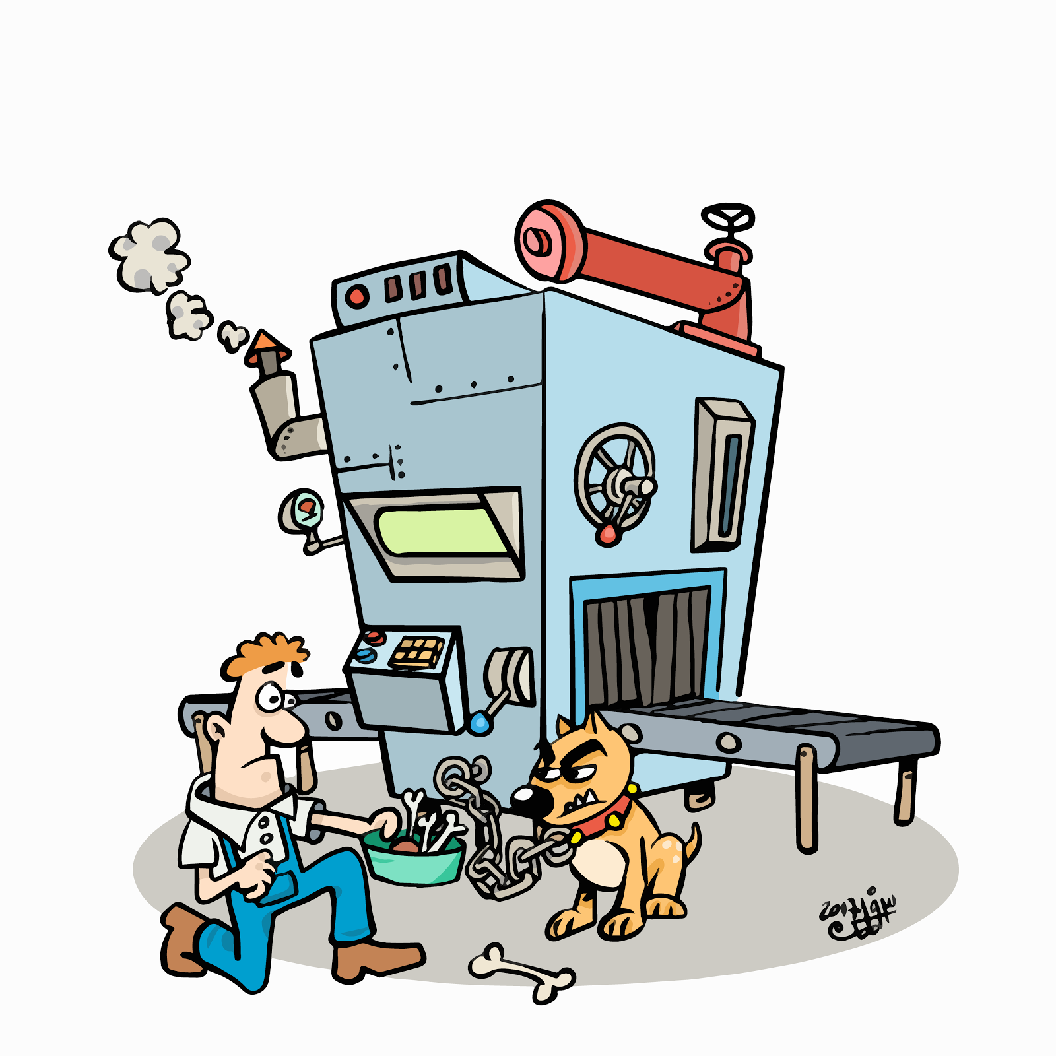
"La fábrica del futuro tendrá solo dos empleados, un hombre y un perro. El hombre estará allí para alimentar al perro. El perro estará allí para evitar que el hombre toque la máquina."
-Warren Bennis

Slide 5
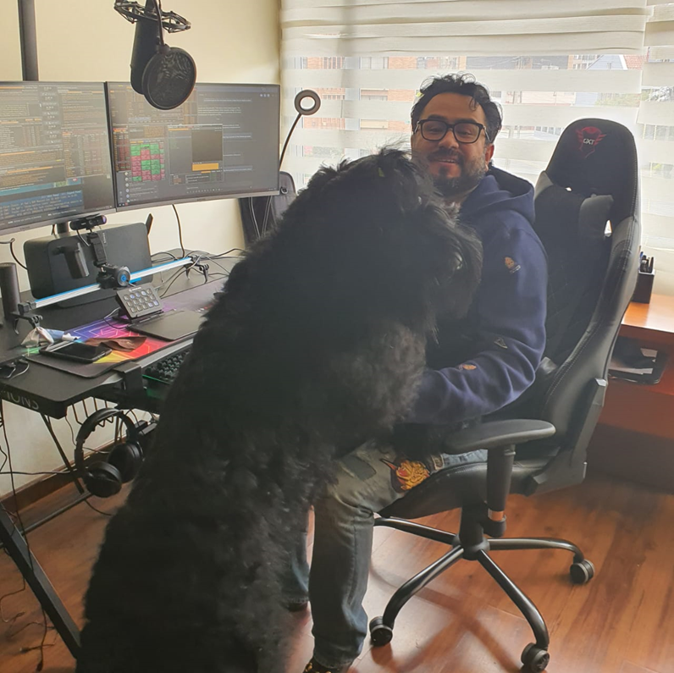

Slide 6

3 lentes
Secular (años - décadas)
Cíclico (meses a algunos años)
Táctico (días a unas semanas)
Notes:
Pero antes, ¿de dónde venimos?
Como inversores macro, analizamos las perspectivas económicas a través de tres lentes: tendencias seculares, cíclicas y tácticas.

Slide 7
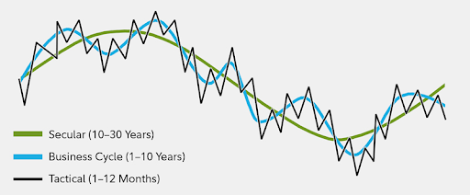
Tendencias en la práctica
Secular
Cíclico
Táctico
Notes:
Las tendencias seculares son fuerzas poderosas que moldean la economía durante años o incluso décadas. Los ciclos económicos y crediticios, por otro lado, son como las mareas, subiendo y bajando en plazos más cortos. Y los movimientos tácticos son los ajustes rápidos que hacemos en respuesta a las condiciones cambiantes del mercado.

Slide 8
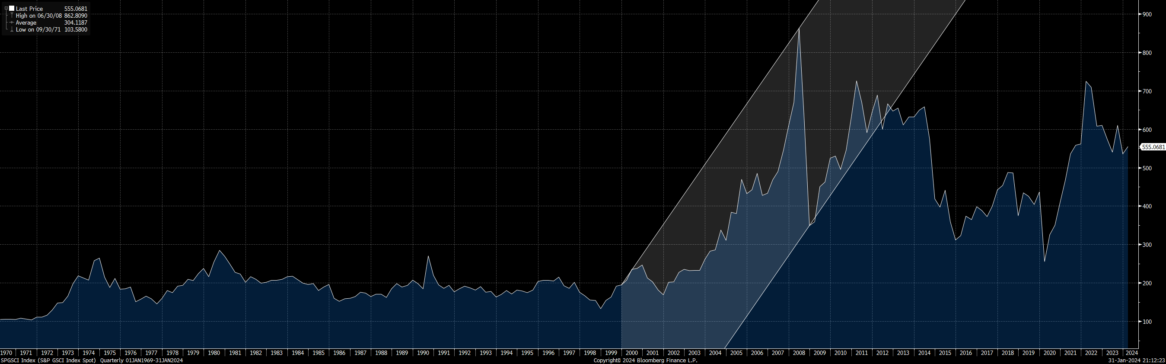
Identificando tendencias en la práctica - Seculares
Demograficas: La entrada de China a la Organización Mundial del Comercio (OMC)
S&P GSCI Commodity Index
Notes:
Cuando China se unió a la Organización Mundial del Comercio (OMC) en 2001, imagina esto como si de repente añadiéramos cientos de millones de personas más a la población mundial en edad de trabajar. Fue un cambio de régimen económico masivo."
"Este período también vio un aumento significativo en los precios de las materias primas debido a la fuerte demanda global y la debilidad del dólar estadounidense. Sin embargo, aquí está el giro interesante."
"A pesar del aumento de los costos de producción, la combinación de la globalización y la tecnología hizo que estos precios más altos de insumos no siempre se tradujeran en precios más altos para los consumidores."
"Esta historia ilustra cómo los cambios en la economía global pueden tener un impacto dramático en los precios de las materias primas y en la cadena de suministro, pero también cómo la eficiencia y la competencia global pueden amortiguar el impacto en los bolsillos de los consumidores."

Slide 9
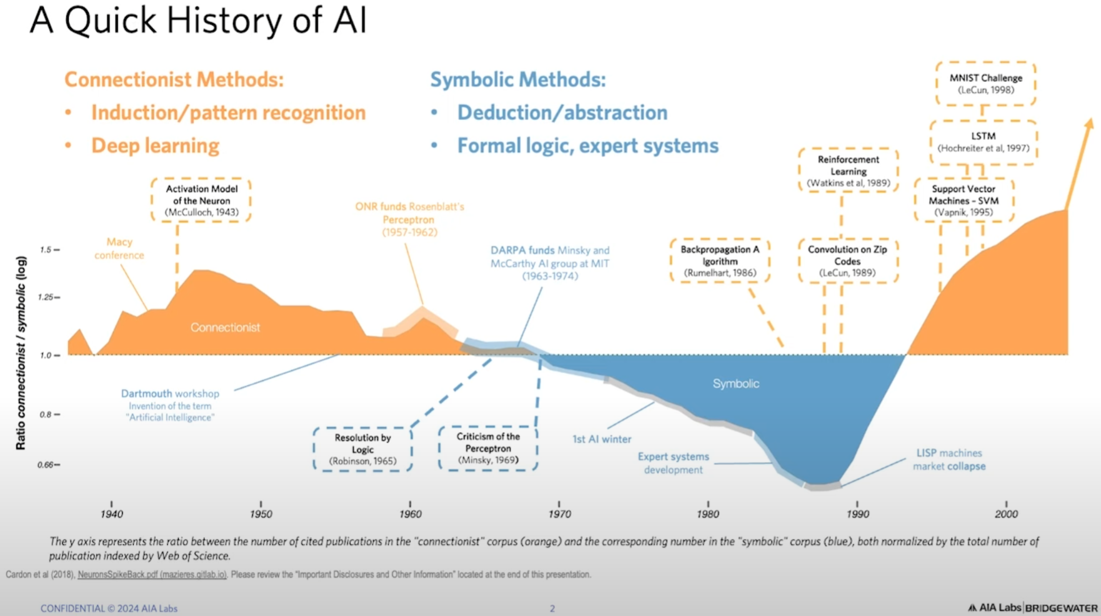

Slide 10
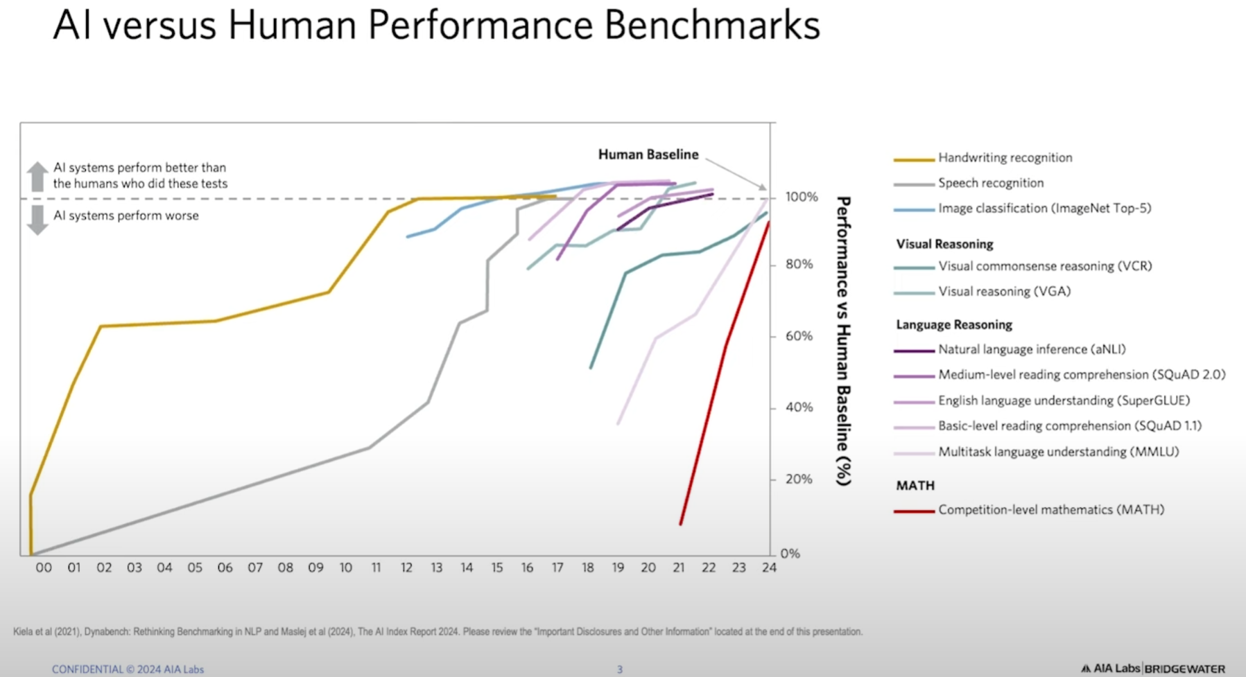

Slide 11
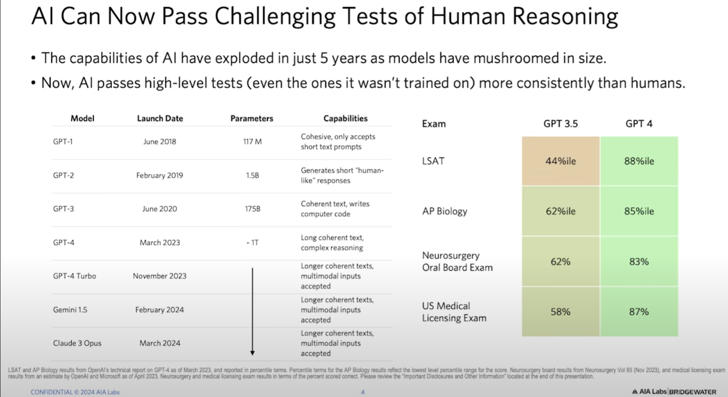

Slide 12
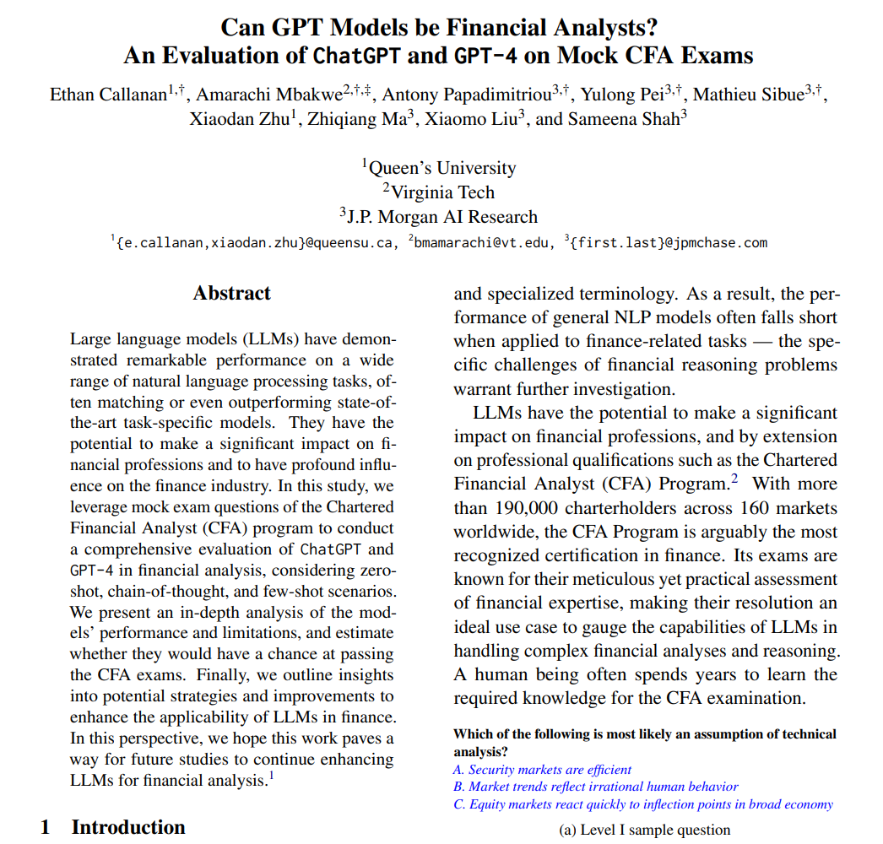
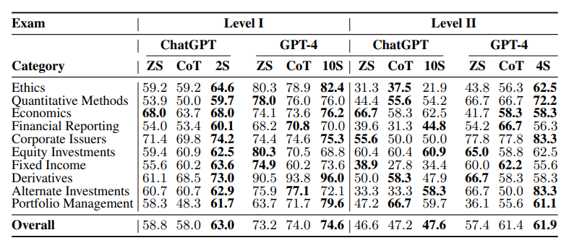

Slide 13
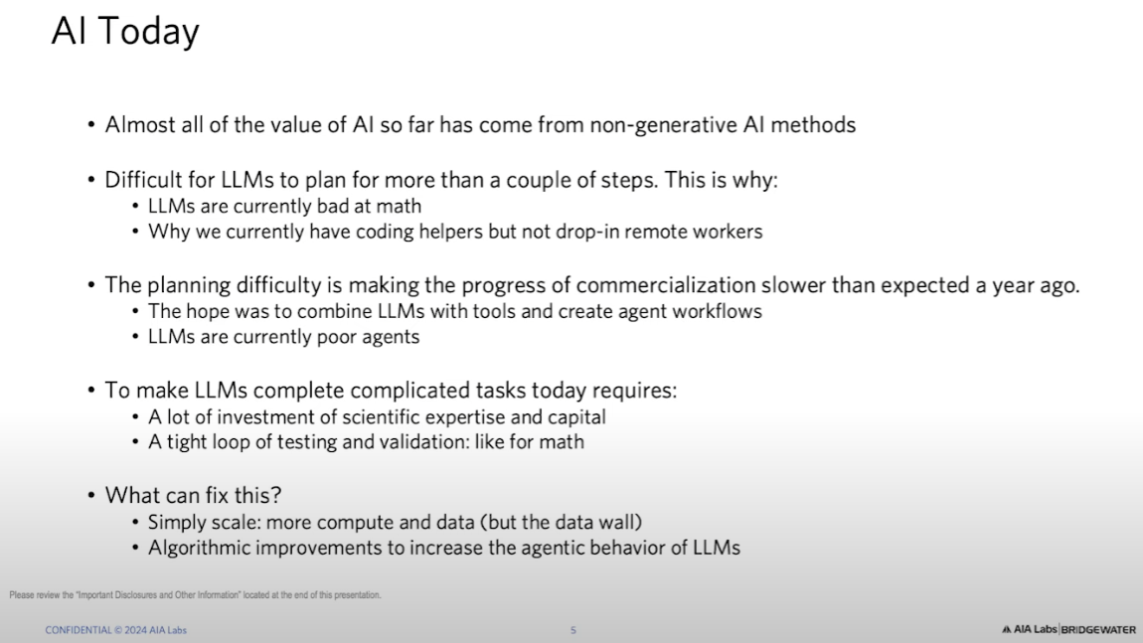

Slide 14
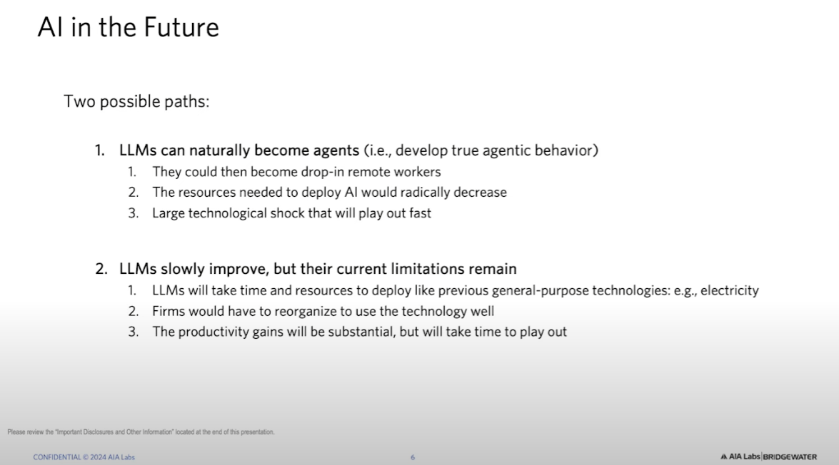

Slide 15
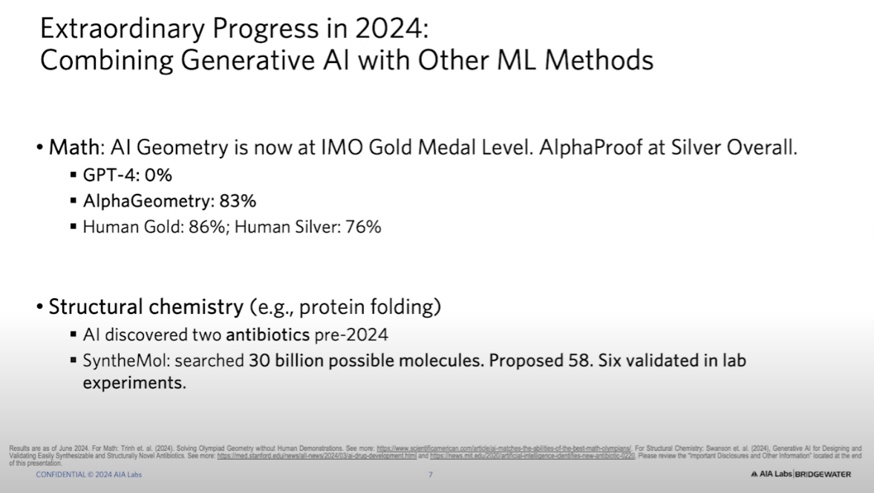

Slide 16

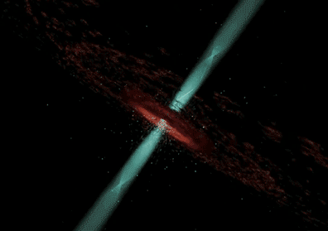
Singularidad en Física
Notes:
La singularidad, en el ámbito de la física, es un concepto fascinante y misterioso. Imaginen un punto en el espacio-tiempo donde la gravedad es tan intensa que las leyes de la física, tal como las conocemos, se desmoronan. Un punto de densidad infinita, donde el tiempo y el espacio se curvan hasta el infinito. Este fenómeno cósmico es lo que llamamos una singularidad. El brillante matemático John von Neumann fue el primero en aplicar este concepto a la evolución de la humanidad. Él vislumbró una "singularidad en los asuntos humanos,"

Slide 17
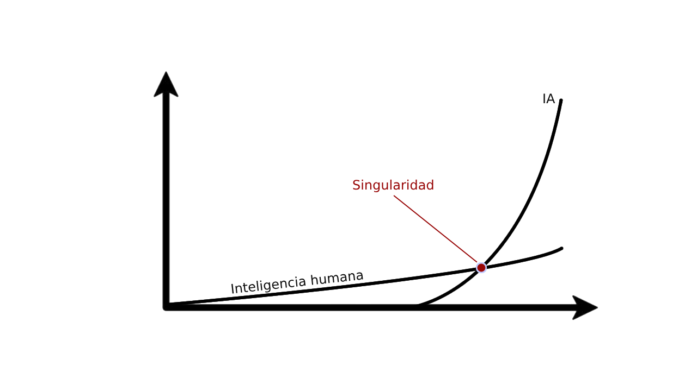
Inteligencia
2045
Tiempo
Notes:
Esta gráfica ilustra la esencia de la Singularidad Tecnológica. Muestra cómo el progreso tecnológico, que durante milenios avanzó a paso lento, experimentó una aceleración vertiginosa a partir de la Revolución Industrial alrededor de 1800. Este crecimiento exponencial, impulsado por avances en energía, computación y ahora inteligencia artificial, nos ha llevado a un punto de inflexión en la historia humana.El futurista Ray Kurzweil predijo que esta curva exponencial alcanzaría su punto máximo en 2045, momento en el que, según él, la inteligencia artificial superaría a la inteligencia humana, dando lugar a una nueva era post-humana.

Slide 18

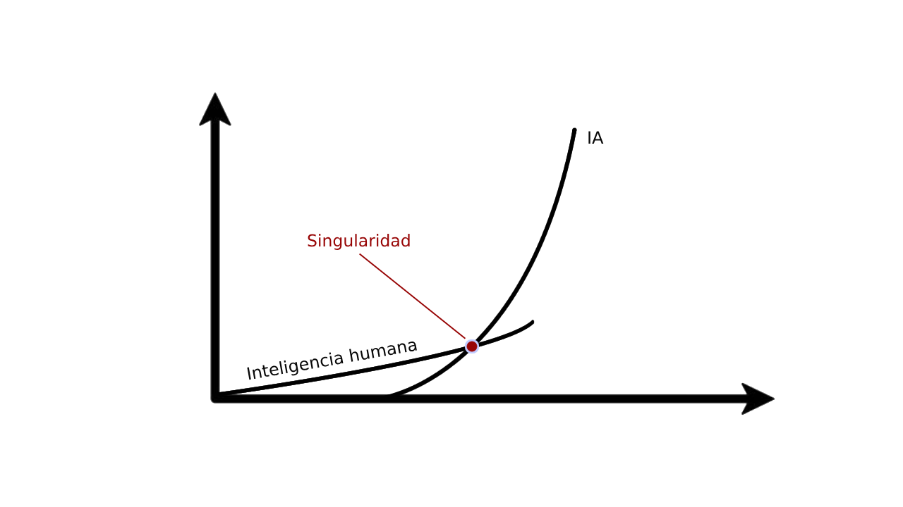

Inteligencia
2030
Tiempo
Notes:
Esto significa que la inteligencia artificial no solo está mejorando, sino que lo está haciendo a un ritmo exponencial. Y aquí es donde la Singularidad Económica entra en escena. Si la inteligencia artificial se convierte en una fuerza laboral de conocimiento infinito, capaz de generar bienes y servicios a un costo casi nulo, ¿qué implicaciones tendrá esto para nuestra economía?
Les propongo que la Singularidad Económica, ese punto de inflexión donde la abundancia reemplaza a la escasez, no está a décadas de distancia. Podríamos estar a las puertas de esta nueva era tan pronto como en 2030. La inteligencia artificial está acelerando el cambio, comprimiendo décadas de progreso en unos pocos años. Estamos al borde de una revolución económica sin precedentes, y debemos estar preparados para abrazarla y adaptarnos a ella.

Slide 19

Fusión del mundo de bits y los átomos

Slide 20
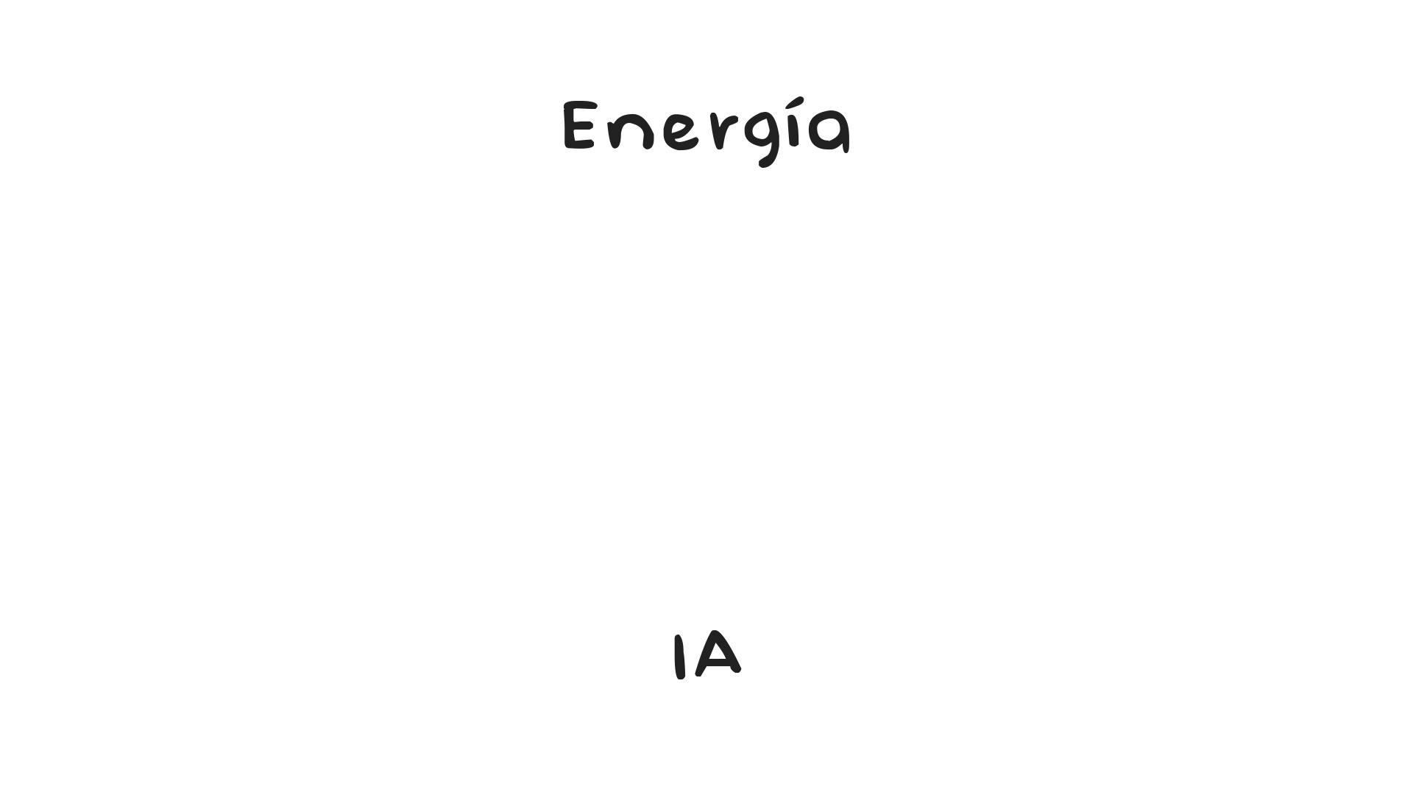
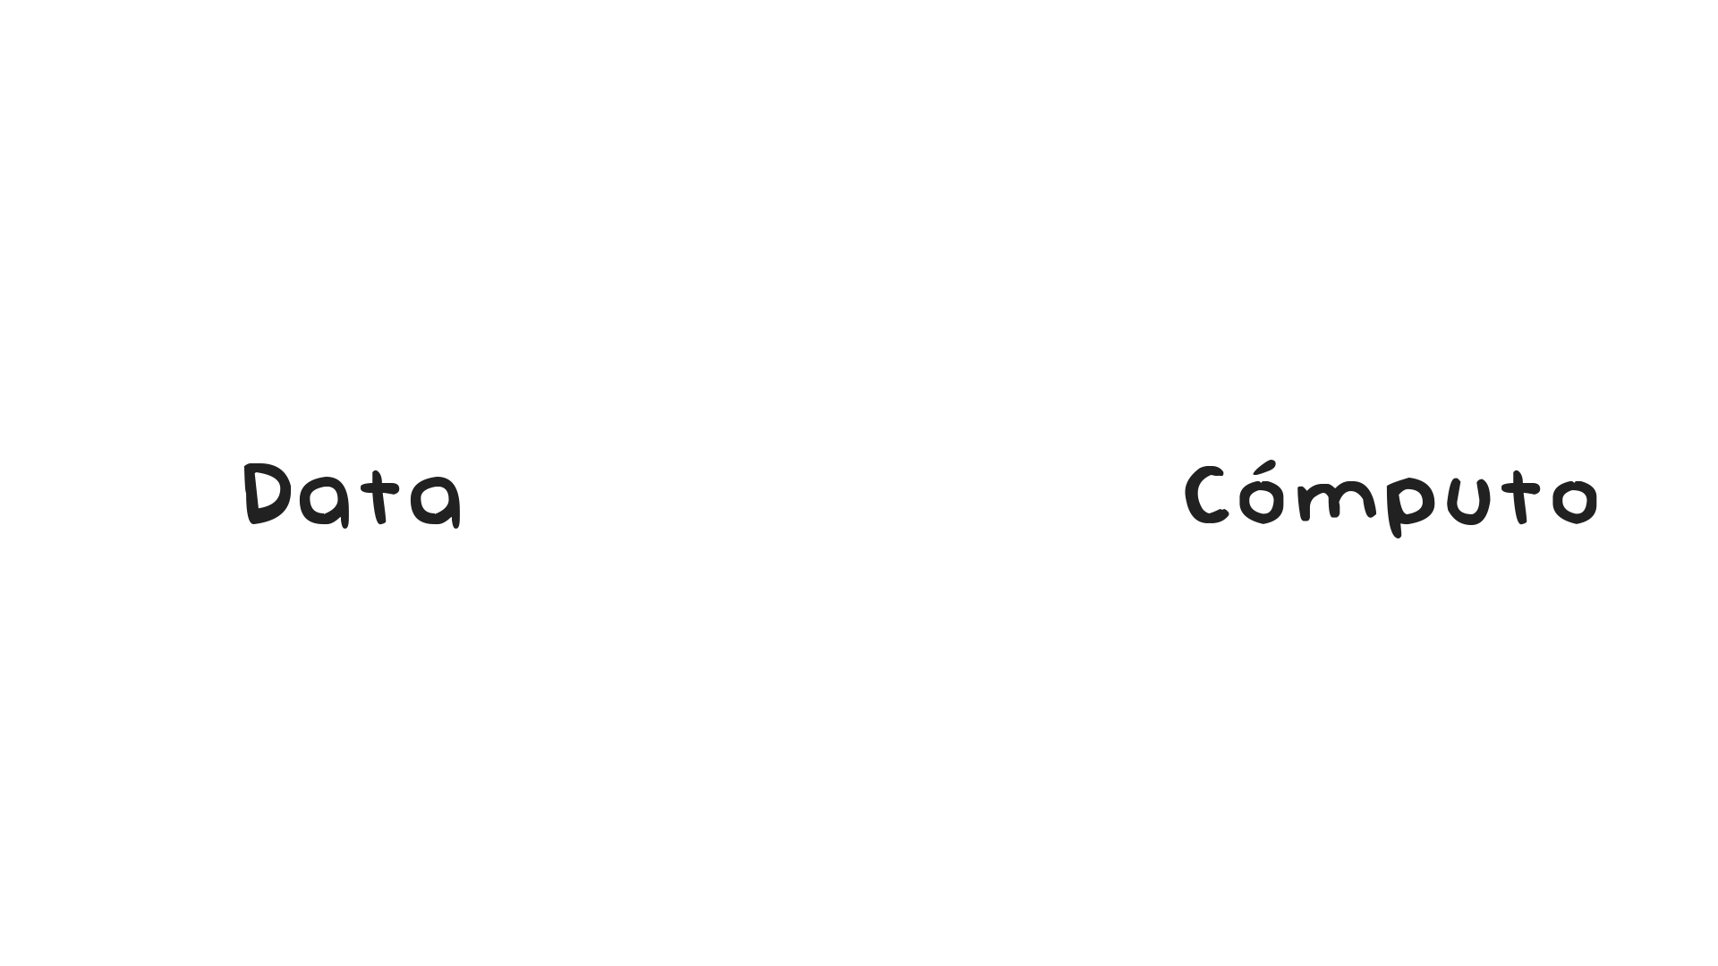
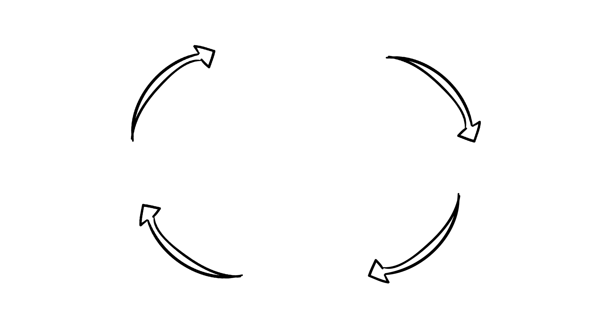

Slide 21
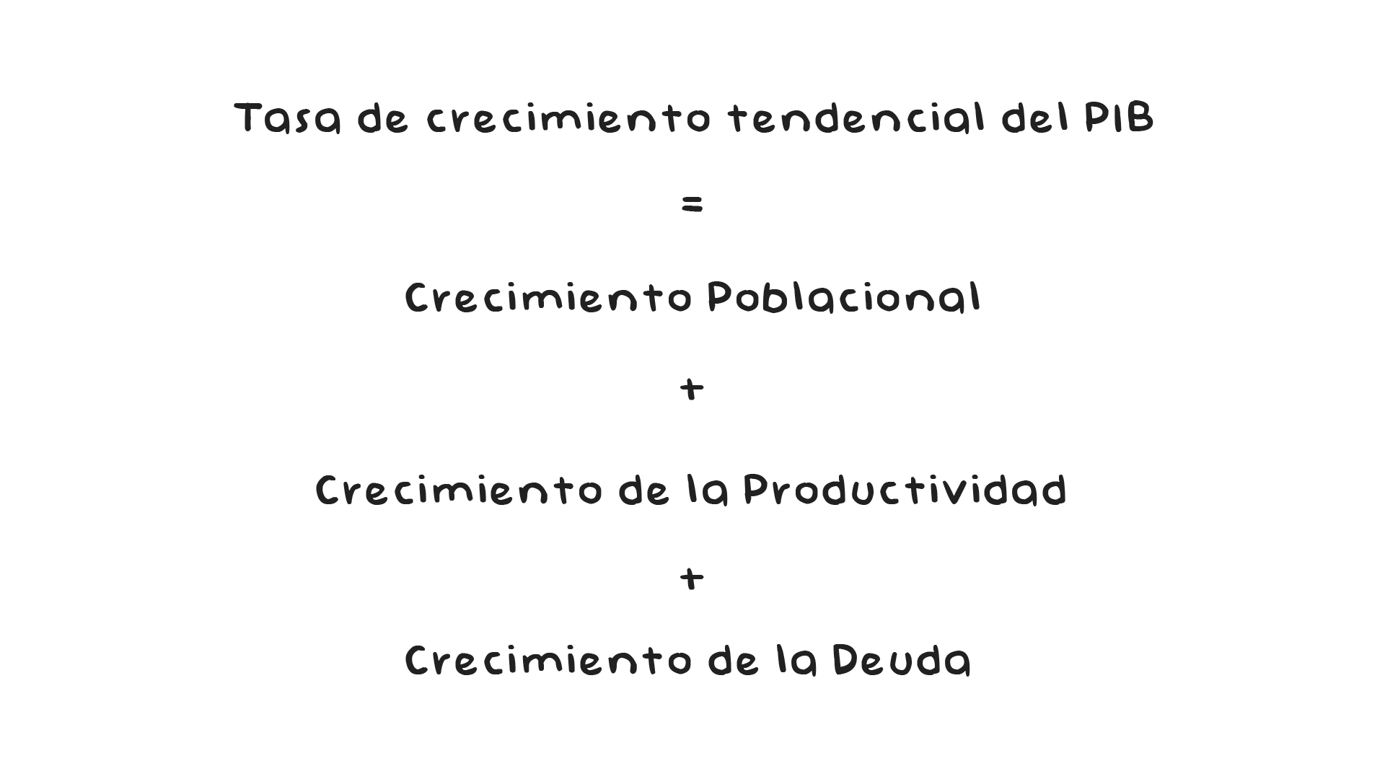
Notes:
Esta es la fórmula mágica del PIB, la base de nuestra comprensión de la economía. Pero, ¿qué sucede cuando la inteligencia artificial y la robótica hacen que el crecimiento de la población sea prácticamente infinito? ¿Qué sucede cuando la energía limpia y abundante impulsa la productividad a niveles nunca antes vistos? ¿Qué sucede cuando la deuda se vuelve irrelevante en un mundo de abundancia?Les propongo que en la Singularidad Económica, esta fórmula podría perder su poder predictivo. El PIB, tal como lo conocemos, podría dejar de ser una medida relevante. Nuestra definición misma de economía podría transformarse radicalmente.Podríamos ver un crecimiento del PIB que se duplica cada año, cada mes, ¡incluso cada semana! El dinero podría perder su valor en un mundo donde la escasez es cosa del pasado. Los modelos económicos tradicionales podrían quedar obsoletos.El Desafío y la OportunidadEste futuro incierto puede parecer desalentador, pero también es emocionante. Nos presenta la oportunidad de reimaginar nuestra economía, de crear un sistema que funcione para todos, no solo para unos pocos. Un sistema donde la abundancia sea compartida y donde el trabajo humano se centre en la creatividad, la innovación y el bienestar.[Imagen: Un grupo diverso de personas colaborando en proyectos creativos, con robots y tecnología de IA trabajando en segundo plano]Para llegar allí, debemos comenzar a hacer las preguntas difíciles ahora. ¿Cómo mediremos el valor en una economía post-escasez? ¿Cómo garantizaremos una distribución equitativa de la riqueza? ¿Cómo prepararemos a las futuras generaciones para un mundo laboral en constante cambio?

Slide 22
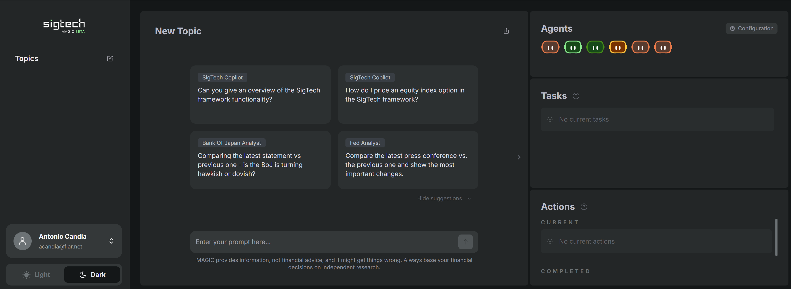

Slide 23
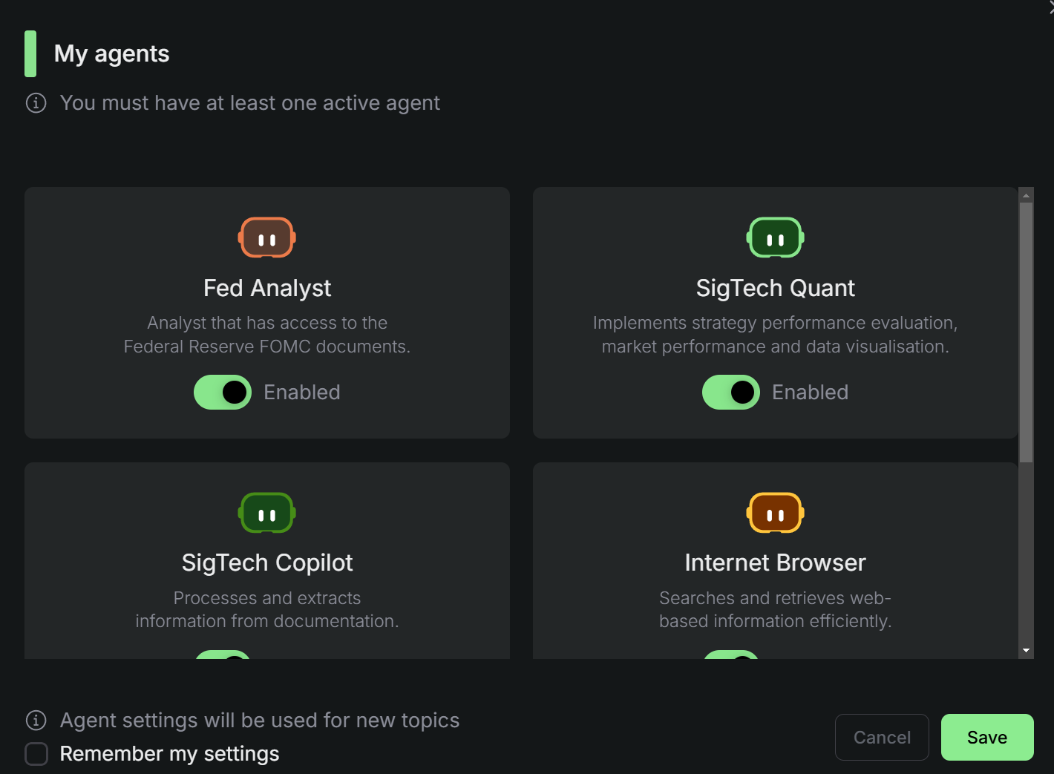

Slide 24
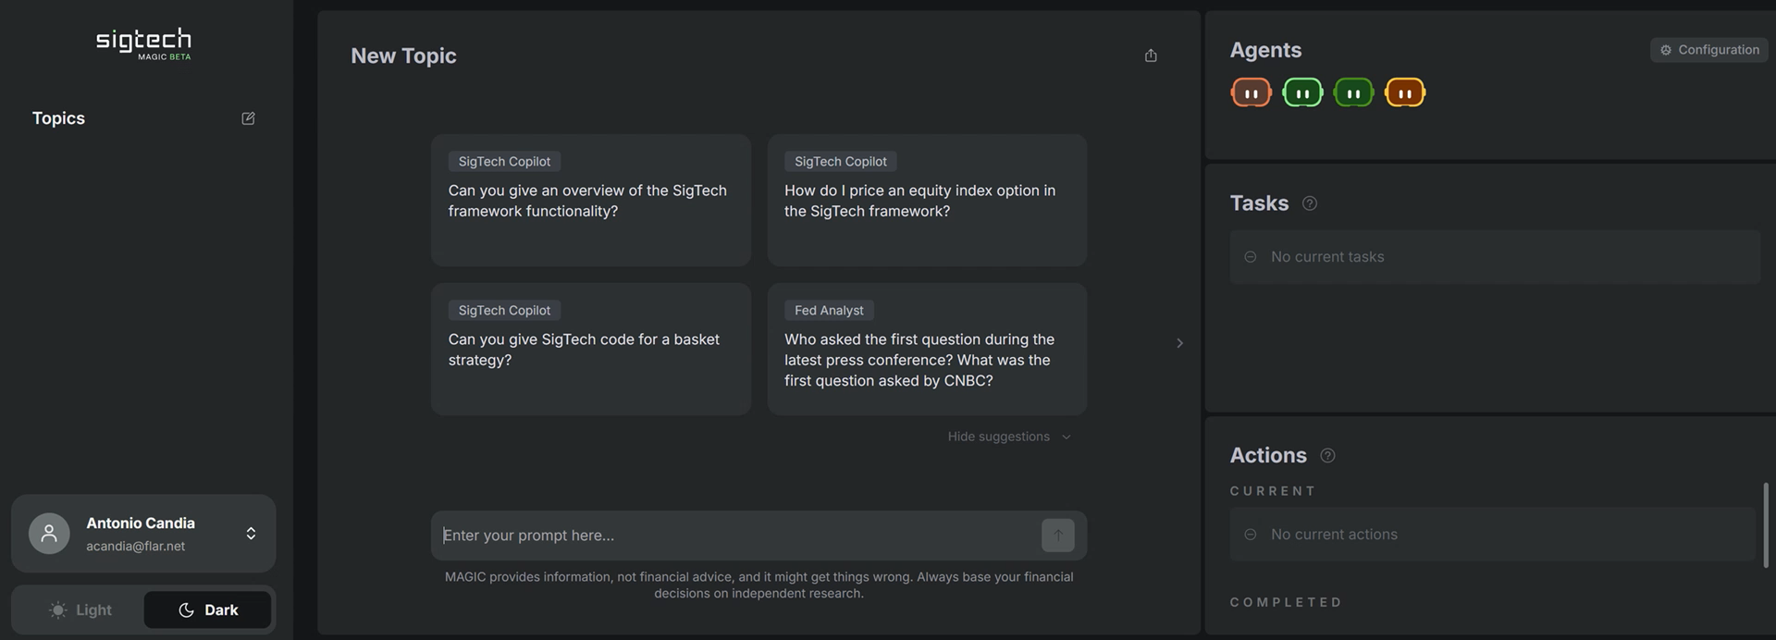

Slide 25
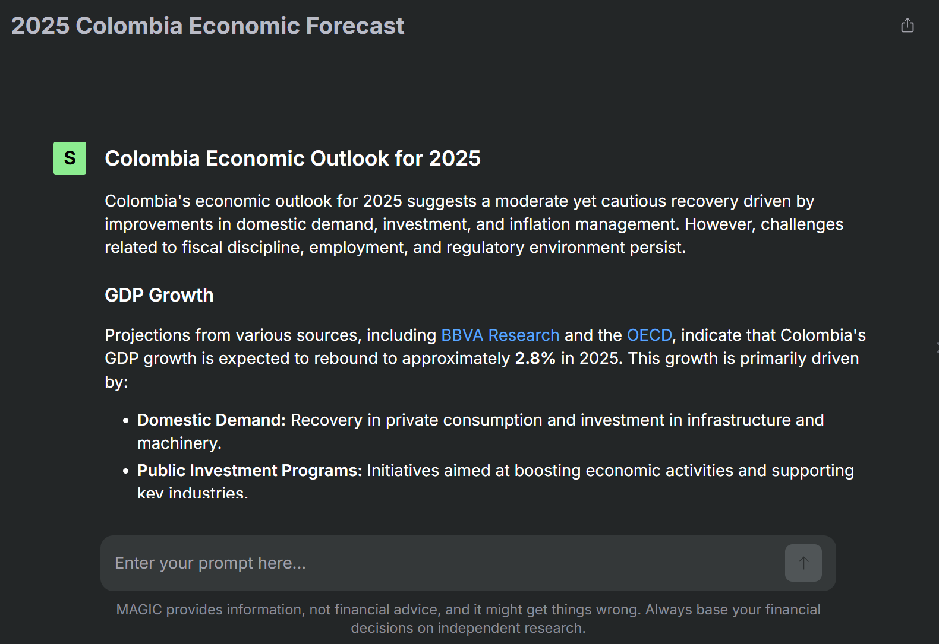

Slide 26
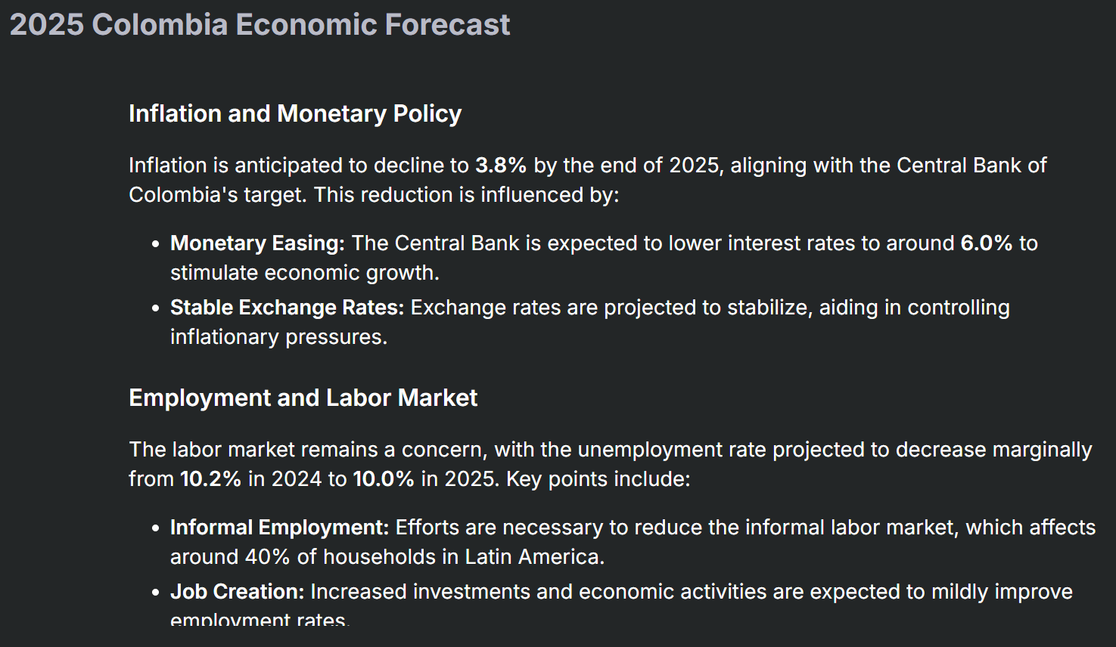

Slide 27
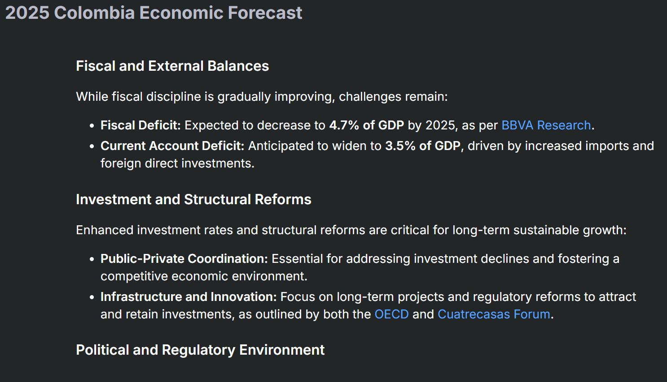

Slide 28
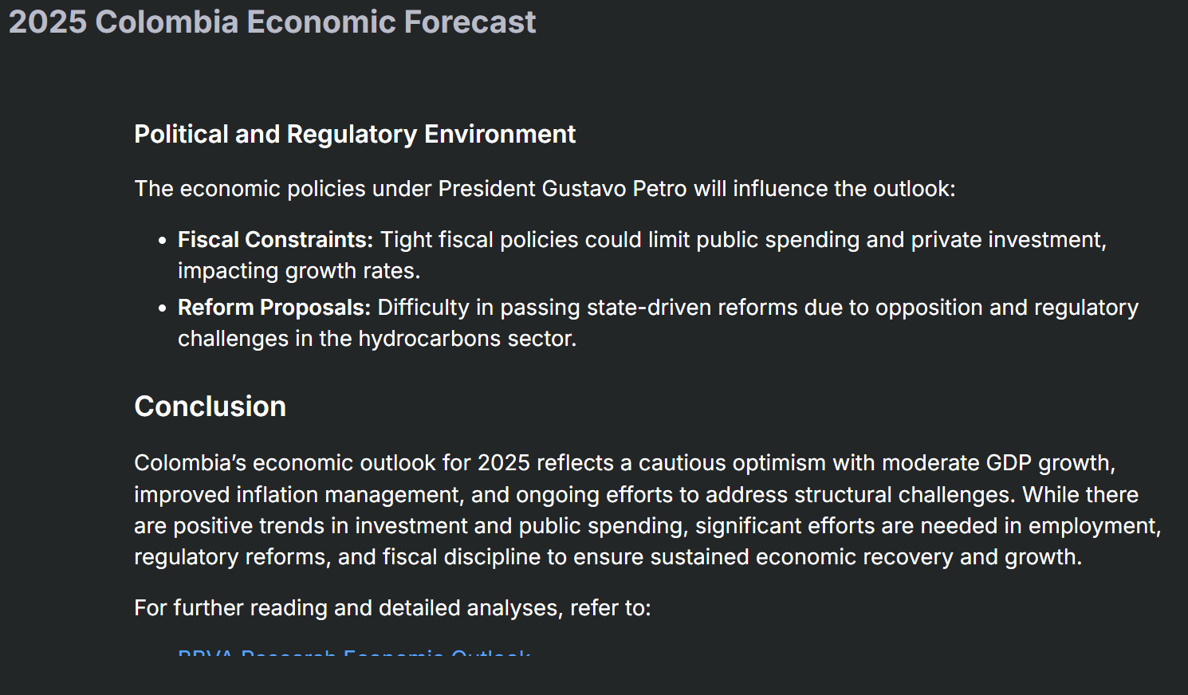

Slide 29
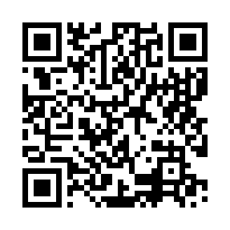
¡Gracias!
Contacta conmigo

Slide 30

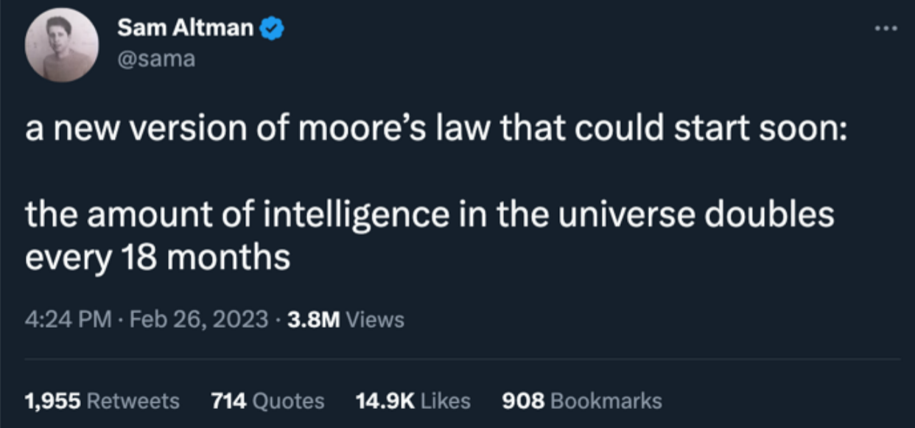

Notes:
Pero pensemos en la singularidad no es un evento futuro, sino un proceso que ya está en marcha y que se acelerará aún más en los próximos años. En 2023, fuimos testigos de cómo la inteligencia artificial irrumpió en nuestras vidas con una fuerza inusitada. Modelos de lenguaje como ChatGPT demostraron capacidades asombrosas, generando textos coherentes y creativos, traduciendo idiomas en tiempo real, e incluso creando arte y música.Este avance vertiginoso nos lleva a reflexionar sobre la ley de Moore, que predijo la duplicación de la capacidad de procesamiento de los chips cada dos años. Sam Altman, CEO de OpenAI, propone una nueva versión de esta ley: "La cantidad de inteligencia en el universo se duplica cada 18 meses".

Slide 31
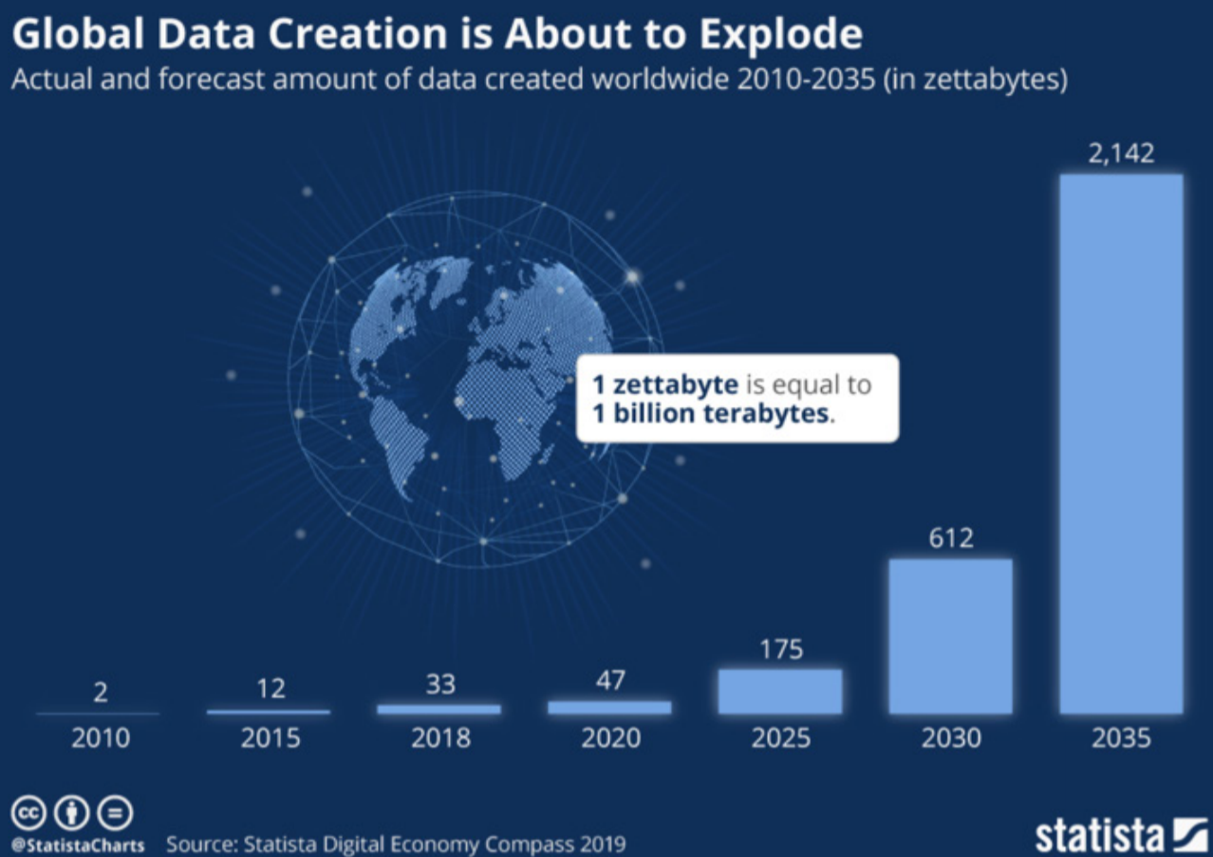

Slide 32
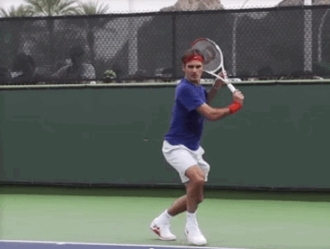
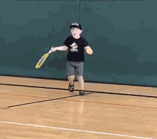

Ganando el “Juego” de los perdedores
Winning the Loser's Game", Charles D. Ellis
Amateur
Profesional
Notes:
Dos Juegos de Tenis: Diferencia entre tenis profesional y amateur.
Profesionales vs. Amateurs: Profesionales ganan puntos, amateurs pierden puntos.
Acciones del Ganador: En tenis profesional, el ganador determina el resultado con precisión y habilidad.
Errores de Amateurs: En tenis amateur, los errores son comunes y suelen decidir el juego.
Estrategia para Amateurs: En lugar de buscar golpes espectaculares, enfocarse en devolver la pelota y permitir errores del oponente.
Aplicación a la Inversión: En inversión, como en tenis amateur, evitar errores es clave para el éxito.

Slide 33
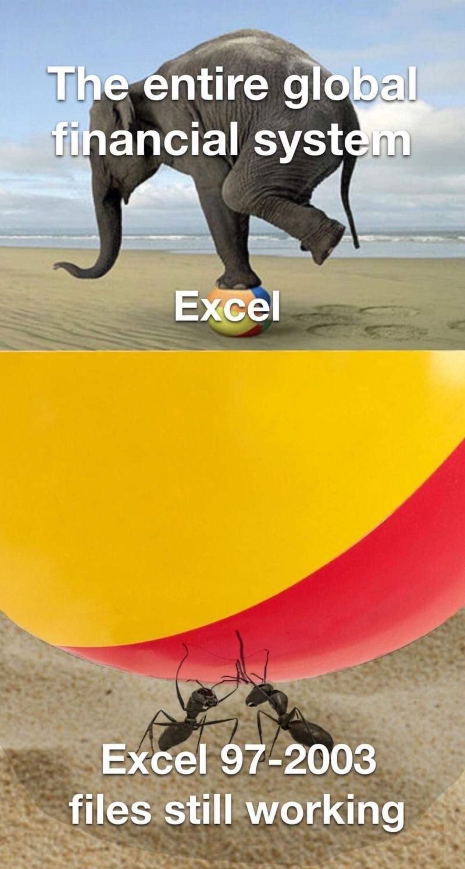
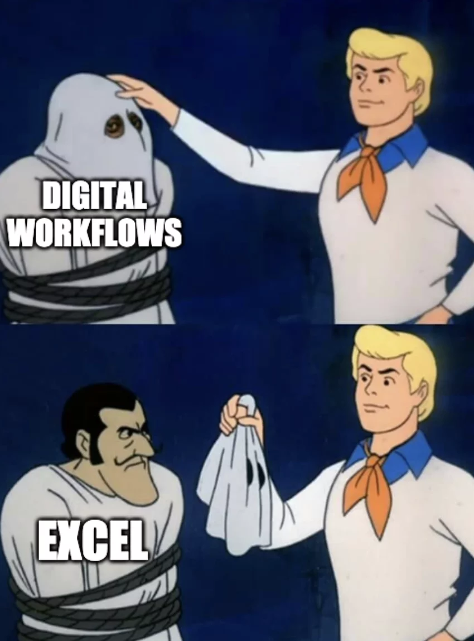

Slide 34
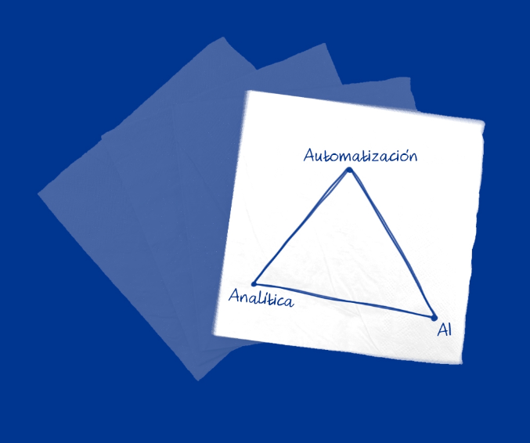
Innovación – Estrategia AAA
Automatización (RPA)
- Procesos, Reportes, Informes
- Dashboards, BI Apps
- Cloud Computing
- Remote & Contingency Working
Analítica (Analytics)
- Repositorio Informacion Financiera e Investigación. Quantamental Approach (Estrategias Sistemáticas, Factores, ESG)
- Advanced Analytics
- Big Data
- Data Lakes
- Model Management
AI ready (Inteligencia Artificial)
- AI Forecasting
- Alternative Data
- Deep Learning
- Sentiment Analysis
- Auto ML
- AI Cloud Services

Slide 35
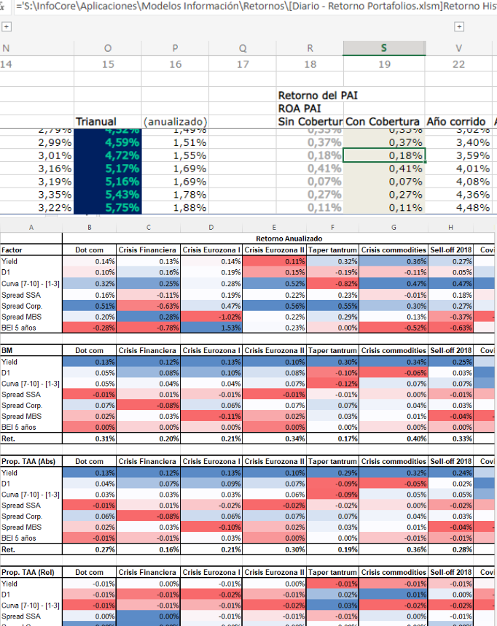
Antes
Búsqueda columna por columna para poder realizar un seguimiento del origen de la información.
14 Archivos de Excel que dependían uno del otro.
Fórmulas con referencias a archivos externos y/o sin la trazabilidad necesaria.
Visualizaciones estáticas, las gráficas no complementaban o facilitaban el proceso de análisis posterior de los datos.
=BUSCARV($A12;'https://flar-my.sharepoint.com/personalflar_net/Documents/Archivos de chat de Microsoft Teams/[Retornos_Query.xlsm]Acum'!$A:$M;COLUMNA()-1;1)/1000000

Slide 36
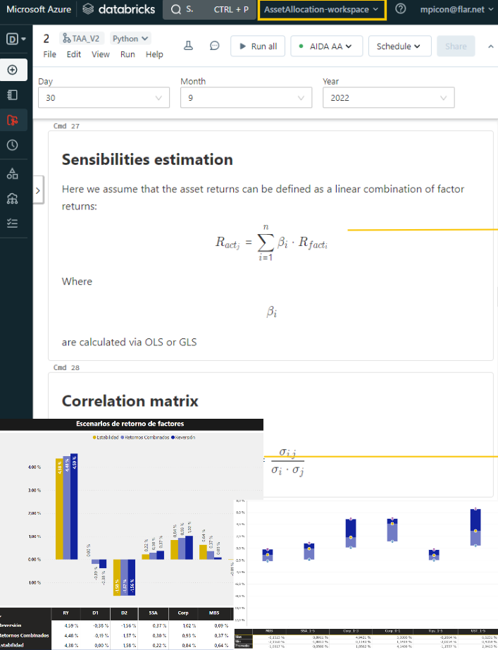
Ahora
Se tiene un proyecto en la nube donde se encuentra todo el material necesario para el proceso.
Fórmulas con sustentación
Visualización de la información en gráficas dinámicas, personalizables y con mayor facilidad para compartir

Slide 37
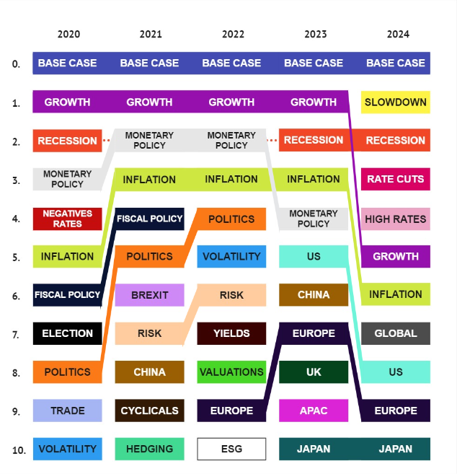
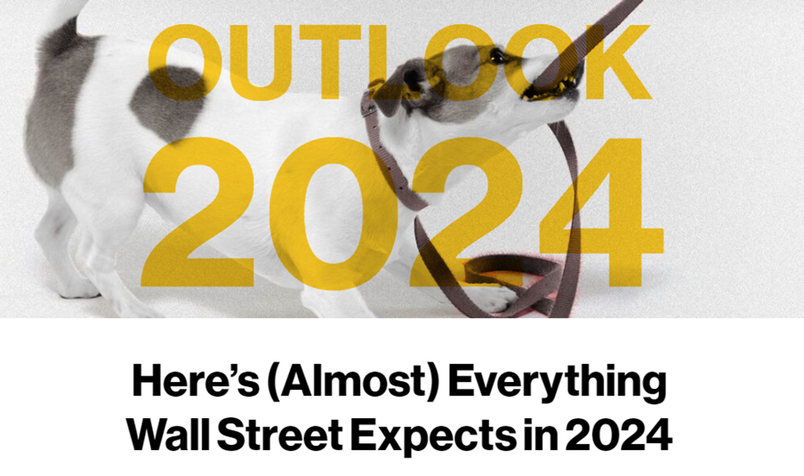
Informe de Bloomberg analiza las expectativas de Wall Street para 2024
Notes:
Una valiosa fuente de clasificación de están tendencias es el informe de Bloomberg News el cual recopila más de 650 pronósticos (outlooks perspectivas) de bancos, asesores y gestores de activos, analiza las expectativas de Wall Street para 2024

Slide 38
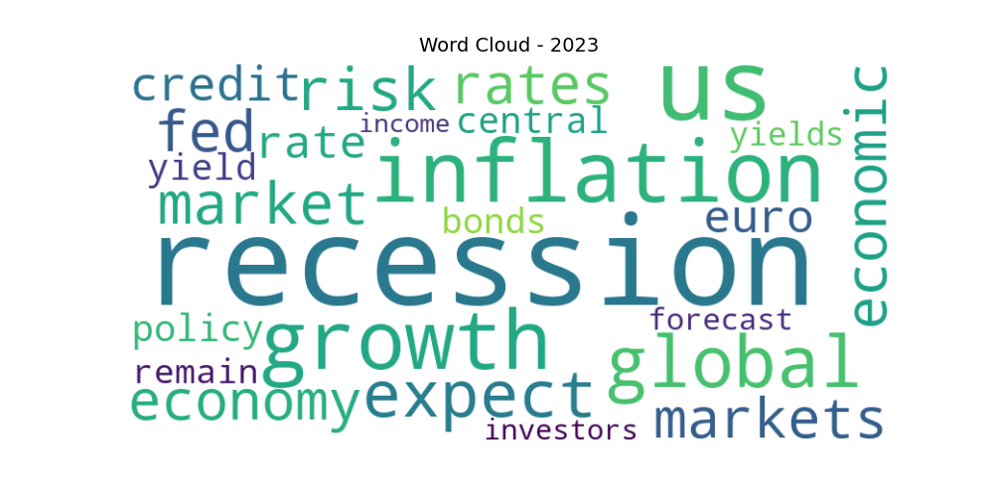
Word Cloud 2023
Notes:
Si observamos el 2023, vemos un año en el que las predicciones de Wall Street fallaron estrepitosamente. Esperaban una caída en las acciones y un repunte en los bonos. En cambio, fuimos testigos de un auge en las acciones impulsado por la inteligencia artificial y una caída en los bonos. ¡El 2023 será recordado como el año de la recesión que nunca llegó!

Slide 39
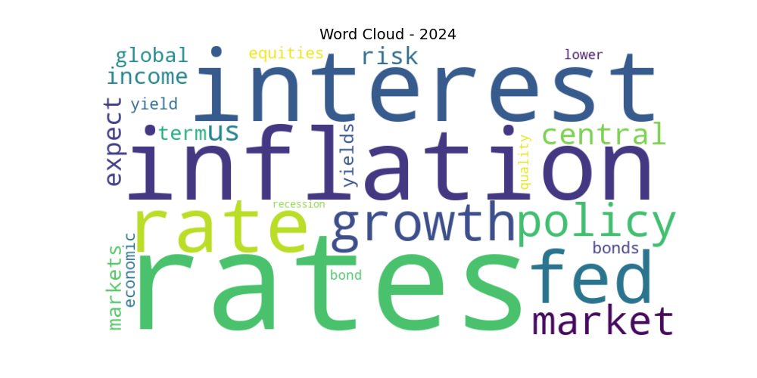
Word Cloud 2024
Notes:
El consenso para 2024 es cauteloso, destacando que la mayoría de los principales bancos y gestores de activos prevén un escenario moderado con una desaceleración económica y una política monetaria más flexible hacia finales de año. El consenso es cauto debido a la incertidumbre económica y política, particularmente en torno a las elecciones... ¡en 64 países este año! (donde el único resultado electoral que era 100% predecible era el de Rusia).
Pero, ¿y si les dijera que estas predicciones podrían estar perdiendo el punto clave? ¿Y si les dijera que hay una fuerza mucho más grande en juego, una tendencia secular que eclipsa todas las demás?
Hoy, quiero hablarles sobre esta fuerza, una que tiene el potencial de redefinir la economía tal como la conocemos.

Slide 40
